Slide 1




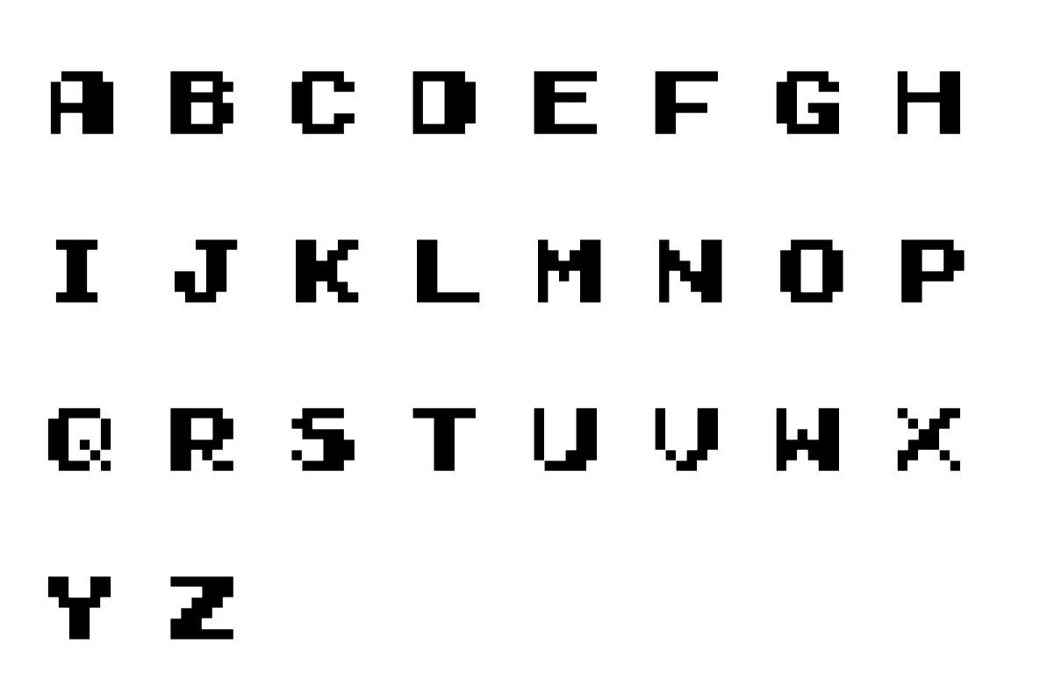
YM2612
YM2151
YM2612
YM2612
YM2612
YM2612
YM2612
YM2612
SN76496
YM2612
YM2612
YM2612

